Slide 1
отчет учреждения по итогам работы за 2017 год
Муниципальное бюджетное учреждение
«Комплексный центр социального обслуживания населения
г. Зеленогорска»

Slide 2
СТРУКТУРА УЧРЕЖДЕНИЯ

Slide 3
СТРУКТУРНЫЕ ПОДРАЗДЕЛЕНИЯ УЧРЕЖДЕНИЯ
Отделение социального обслуживания на дому № 1
Отделение социального обслуживания на дому № 2
Отделение социального обслуживания на дому № 3
Отделение социального обслуживания на дому № 4 (отделение расформировано с июня 2017 года)
Социально-реабилитационное отделение
Специализированное отделение социально-медицинского обслуживания
Отделение срочного социального обслуживания
Организационно-методическое отделение

Slide 4
СТРУКТУРА И КОЛИЧЕСТВЕННЫЙ СОСТАВ СОТРУДНИКОВ УЧРЕЖДЕНИЯ ПО ИТОГАМ 2017 ГОДА (на 31.12.2017 г.)

Slide 5
РЕЙТИНГ ВОСТРЕБОВАННОСТИ ВИДОВ СОЦИАЛЬНЫХ УСЛУГ
1) Социально-бытовые услуги
покупка продуктов питания;
покупка промышленных товаров;
помощь в приготовлении пищи;
оплата ЖКХ;
помощь в приеме пищи
2) Социально-медицинские услуги
покупка лекарственных препаратов;
вызов врача на дом;
сопровождение в поликлинику; постановка инъекций, измерение артериального давления
3) Социально-правовые услуги
оказание помощи в оформлении и восстановлении утраченных документов;
оказание помощи в защите прав и законных интересов получателей услуг
4) Услуги по социальной реабилитации
массаж;
лазеротерапия;
физиотерапия;
консультация психолога;
обучение основам компьютерной грамотности в компьютерном классе

Slide 6
КОЛИЧЕСТВО ПОЛУЧАТЕЛЕЙ УСЛУГ ПО ИТОГАМ 2017 ГОДА СОСТАВИЛО 2121 ч. / 2121 (за 2016 г.)

Slide 7
ПОЛУЧАТЕЛИ УСЛУГ ПО КАТЕГОРИЯМ ПО ИТОГАМ 2017 ГОДА

Slide 8
КОЛИЧЕСТВО ОКАЗАННЫХ УСЛУГ ПО ИТОГАМ 2017 ГОДА СОСТАВИЛО 231 610 / 207 267 (за 2016 г.)

Slide 9
ДОХОД ЗА СЧЕТ ПОСТУПЛЕНИЙ ОТ ОКАЗАНИЯ УСЛУГ, ПРЕДОСТАВЛЕННЫХ НА ПЛАТНОЙ ОСНОВЕ ЗА 2017 ГОД
ДОХОД ОТ ОКАЗАНИЯ ПЛАТНЫХ УСЛУГ | 2016 год | 2017 год | ПЕРЕВЫПОЛНЕНИЕ(+), НЕ ВЫПОЛНЕНИЕ(-)
ИТОГО: | 1 743 374,41 | 2 264 639,92 | + 521 265,51
ПРОЧИЕ ДОХОДЫ (ЦЕЛЕВОЕ БЛАГОТВОРИТЕЛЬНОЕ ПОЖЕРТВОВАНИЕ) | 2016 год | 2017 год | ПЕРЕВЫПОЛНЕНИЕ(+), НЕ ВЫПОЛНЕНИЕ(-)
ИТОГО: | 159 670-00 | 169 500-00 | + 9 830-00

Slide 10
ФИНАНСОВЫЙ ОТЧЕТ ПО РАСХОДАМ СРЕДСТВ, ПРЕДОСТАВЛЕННЫХ НА ВЫПОЛНЕНИЕ МУНИЦИПАЛЬНОГО ЗАДАНИЯ НА 2017 ГОД

Slide 11
Организация работы в группах здоровья, взаимоподдержки и клубах общения за 2017 год

Slide 12
ПРОГРАММА | МЕРОПРИЯТИЯ/ЗАНЯТИЯ | КОЛИЧЕСТВО МЕРОПРИЯТИЙ/ ЗАНЯТИЙ | КОЛИЧЕСТВО ПОЛУЧАТЕЛЕЙ УСЛУГ
Комплексная социально-реабилитационная помощь лицам с ОВЗ | 1. Проведение тематических занятий в клубах: «Йога 60+», «Надежда» (с I по II квартал 2017 г. ); мероприятия, проводимые с представителями «Открытого народного Университета Старшего поколения» 2. Участие в I межрайонной Спартакиаде восточной группы территорий Красноярского края среди лиц с ОВЗ | 518 1 | 131 6
Комплексная социально-реабилитационная помощь гражданам пожилого возраста | 1. Проведение тематических занятий в клубах: «Йога 60+», «Надежда; в «Классе компьютерной грамотности»; организация культурно-досуговых мероприятий для получателей услуг; функционирование «Открытого народного Университета Старшего поколения» 2. Краевой чемпионат по компьютерному многоборью | 510 1 | 107 6
Комплексная социально-реабилитационная помощь родителям, воспитывающим особого ребенка | Проведение тематических занятий в рамках проекта «Школа для родителей»: Лекотека Групповые и индивидуальные занятия с психологом Центра | 74 | 50 (с повторными)

Slide 13
ПРОГРАММА | МЕРОПРИЯТИЯ/ЗАНЯТИЯ | КОЛИЧЕСТВО МЕРОПРИЯТИЙ/ ЗАНЯТИЙ | КОЛИЧЕСТВО ПОЛУЧАТЕЛЕЙ УСЛУГ/СОТРУДНИКОВ
Комплексная социально-реабилитационная помощь лицам с нарушениями опорно-двигательного аппарата и психическими расстройствами «Мир вокруг нас» | Проведение тематических занятий: лепка и трудотерапия; декоративно-прикладное творчество; конный спорт; выставки, лекции 2. Развлекательная программа: «Ты в этом мире не один» | 335 занятий 1 | 11 14
Программа «Школа по уходу за тяжелыми больными» (действует с 4 квартала 2017 года) | Проведение тематических занятий в рамках обучения социальных работников Центра навыкам ухода за лежачими больными | 11 занятий | 33 сотрудника
Программа «Курс компьютерной грамотности для пожилых граждан» | Проведение обучающих занятий по обучению пожилых граждан и инвалидов основам компьютерной грамотности | 1276 (услуг) | 135
Программа «Развитие волонтерского движения помощи гражданам пожилого возраста и инвалидам, с 20.11.2017 г. «Школа волонтерства» (13 организаций, 130 волонтеров) | Проведение тематических занятий для волонтеров и добровольцев с целью привлечения их к добровольческой помощи получателям услуг Центра к участию в мероприятиях Центра, организованных для услугополучателей | 14 | 776
Программа «Наставничество над вновь принятыми социальными работниками» | Адаптация вновь принятых социальных работников, введение в профессию | 5 | 5

Slide 14
ИННОВАЦИИ И ОПЫТ - ПУБЛИКАЦИИ ЗА 2017 ГОД
РАЗМЕЩЕНЫ СТАТЬИ ОБ ОПЫТЕ РАБОТЫ УЧРЕЖДЕНИЯ: Публикации статей во Всероссийских журналах «Работник социальной службы» и «Социальное обслуживание»: Бакалдина А.Н. (психолог СРО) Технология «Коррекция эмоционально-волевой сферы у детей с ограниченными возможностями здоровья» («Социальное обслуживание» № 8/2017) Ситникова Н.А. (заведующий ОСО № 1) «Участковый принцип работы: опыт реализации в отделении социального обслуживания на дому («Работник социальной службы» № 12/2017) Антонюк А.В. (заведующий ОСО № 1) «Организация поддержки и помощи пожилых граждан и инвалидов в вечернее время и праздничные дни. Программа «Выходные без одиночества» («Работник социальной службы» № 1/2018)

Slide 15
Обучение и инструктирование сотрудников учреждения за 2017 год
В рамках повышения профессиональной компетенции специалистов Центра, проведен цикл тематический занятий по теме: «Подготовка презентаций для плановых и внеплановых мероприятий, проводимых МБУ «Центр социального обслуживания г. Зеленогорска». Обучающие занятия посетили 22 сотрудника С целью объективного и полноценного информирования населения о деятельности Центра, проведен цикл теоретических занятий для специалистов, осуществляющих подготовку новостного материала и написание пресс-релизов о событийных мероприятиях, проводимых МБУ «Центр соцобслуживания г. Зеленогорска». Обучающие занятия посетили 17 сотрудников Проведены мастер-классы для социальных работников по организации досуговой деятельности и психологической поддержке получателей социальных услуг Центра. Обучающие мастер-классы посетили 38 социальных работников Завершено обучение социальных работников по программе «Школа по уходу за тяжелыми больными». Обучающие мероприятия по основам ухода за лежачими больными посетили 32 социальных работника

Slide 16
Курсы профессиональной подготовки и повышения квалификации сотрудников учреждения за 2017 год
За период с 01.01.2017 г. по 31.12.2017 г. прошли обучение всего 47 сотрудников: Из них получили дополнительное профессиональное образование по программам: профессиональной переподготовки – 13 сотрудников; повышения квалификации – 10 сотрудников; Профессионального обучения по профессиям рабочих и должностям служащих – 11 сотрудников. Количество сотрудников учреждения, принявших участие в семинарах, молодежных нетворкингах, стажировочных площадках, организационных собраниях, круглых столах – 13 человек Проведена аттестация 30 сотрудников, из них: социальные работники -14 человек; специалисты – 10 человек (из них с присвоением II внутри должностной квалификационной категорией – 2 человека); заведующие – 6 человек

Slide 17
МЕЖВЕДОМСТВЕННОЕ ВЗАИМОДЕЙСТВИЕ ЦЕНТРА С УЧРЕЖДЕНИЯМИ ЗА 2017 ГОД
УЧРЕЖДЕНИЯ, ОРГАНИЗАЦИИ, САЙТЫ, СМИ
Учреждения Красноярска и Красноярского края | Министерство социальной политики Красноярского края; Краевое государственное казенное учреждение «Ресурсно-методический центр системы социальной защиты населения»; ММУК РЦКД «Дворец культуры п. Агинское»; Красноярский музейный Центр
Общественные организации и учреждения г. Зеленогорска | УСЗН; Городской Совет Ветеранов; КПРФ; ЛДПР; Зеленогорский Союз пенсионеров России; ОНУ; МЗООР «Д.О.М.»; МБУК ГЗДК «Дворец культуры»; МБУК «Центр культуры п. Октябрьский»; МБУК «Центр культуры п. Орловка»; МБУ «Библиотека им. Маяковского»; МВЦ г. Зеленогорска; Центр экологии, краеведения и туризма в Зеленогорске «ЦЭКиТ»
Дошкольные и школьные учреждения г. Зеленогорска | Детские дошкольные учреждения № 7, 8, 9, 13, 16, 19, 31, 22, 23, 29 Общеобразовательные средние школы: №161, 163, 164, 167, 173, 174, 175, 176, КГКУ «Зеленогорский детский дом»
Сайты г. Красноярска и СМИ г. Зеленогорска | сайт Министерства социальной политики; сайт 24спешки.нет; сайт IZGR.ru; ТРК «ТВИН»; Радио «Зелёный город»; газета «Семь минут»; газета «Импульс»; газета «Панорама»; газета «Сегодняшняя газета»

Slide 18
ЯРКИЕ И ЗНАЧИМЫЕ СОБЫТИЯ 2017 года

Slide 19
МЕРОПРИЯТИЯ, направленные на повышение качества предоставления услуг получателям услуг учреждения

Slide 20
Анкетирование - 2017 удовлетворены качеством – 100 % удовлетворены полнотой информации о работе Центра – 98,5 % удовлетворены компетентностью сотрудников Центра – 99,2 %

Slide 21
«ДЕКАДА КАЧЕСТВА - 2017»
Количество опрошенных – 211 человек удовлетворены качеством предоставления услуг – 100 %
доступны ли объекты и условия оказания услуг в учреждении – более 70 % ответили положительно

Slide 22
УЧАСТИЕ МБУ «Центр соцобслуживания г. Зеленогорска» в грантовых программах и конкурсах

Slide 23
1. Участие во Всероссийском конкурсе грантов «АКТИВНОЕ ПОКОЛЕНИЕ» с проектом «Школа долголетия» 2. Участие в 4 Конкурсе социальных проектов в рамках грантовой программы Краснояркского края «Социальное партнерство во имя развития – 2017 » «Швейная мастерская»

Slide 24
1. Участие в Краевом собрании молодежного профсообщества отрасли по теме : «ПРОДВИЖЕНИЕ ДОБРОВОЛЬЧЕСКИХ ИНИЦИАТИВ В СОЦИАЛЬНЫХ СЕТЯХ» 2. Участие в Краевом конкурсе методических разработок «НОВЫЕ ГОРИЗОНТЫ - 2017»

Slide 25
Финалисты Краевого конкурс а
профмастерства «ЛУЧШИЙ РАБОТНИК
УЧРЕЖДЕНИЯ СОЦИАЛЬНОГО ОБСЛУЖИВАНИЯ»

Slide 26
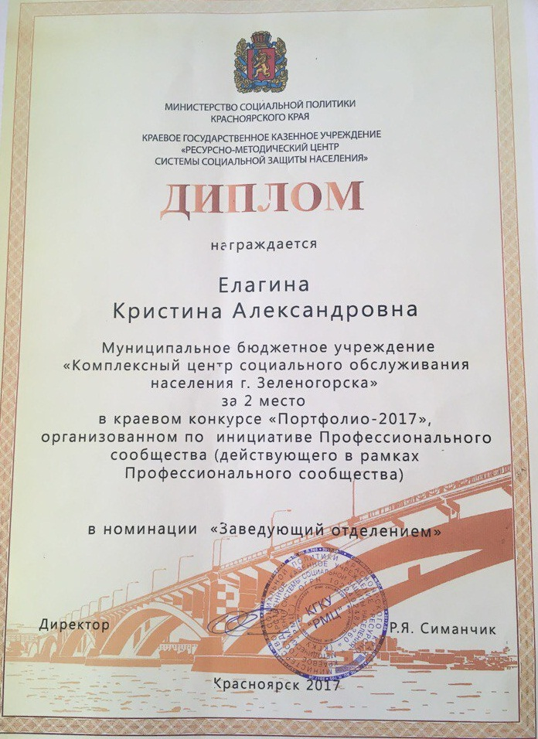
Финалисты Краевого конкурс а
«ПОРТФОЛИО – 2017»
2 место

Slide 27
2 место в Краевом конкурсе социальной рекламы
«ПРИЗВАНИЕ ПОМОГАТЬ»

Slide 28
Участие в Краевом конкурсе творческих работ - 2017
«МАМА – это целый мир!»

Slide 29
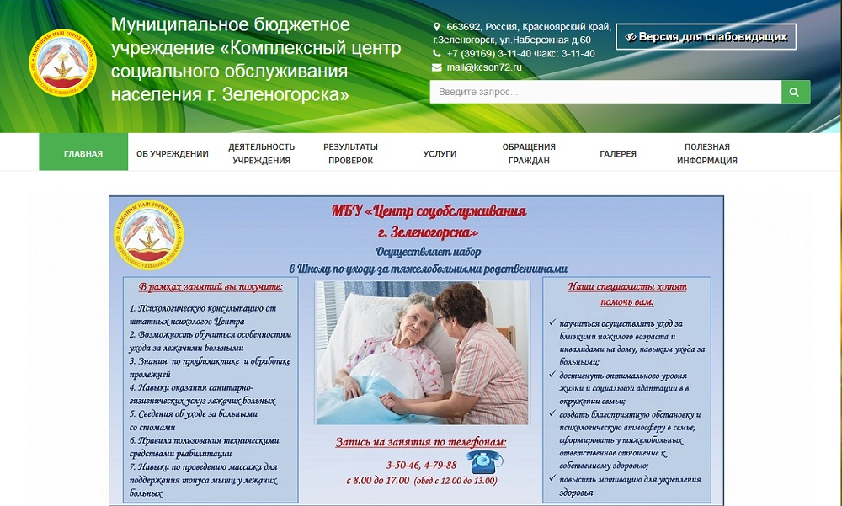
МБУ «Центр соцобслуживания г. Зеленогорска» БРОНЗОВЫЙ ПРИЗЕР Краевого конкурса
«ЛУЧШИЙ САЙТ УЧРЕЖДЕНИЯ СОЦИАЛЬНОГО ОБСЛУЖИВАНИЯ»

Slide 30
Участие в первом Всероссийском конкурсе
«Лучшие практики наставничества в социальной сфере»

Slide 31
Организация и проведение Научно-практической конференции среди сотрудников Центра: «Инновационные технологии и результативные практики»

Slide 32
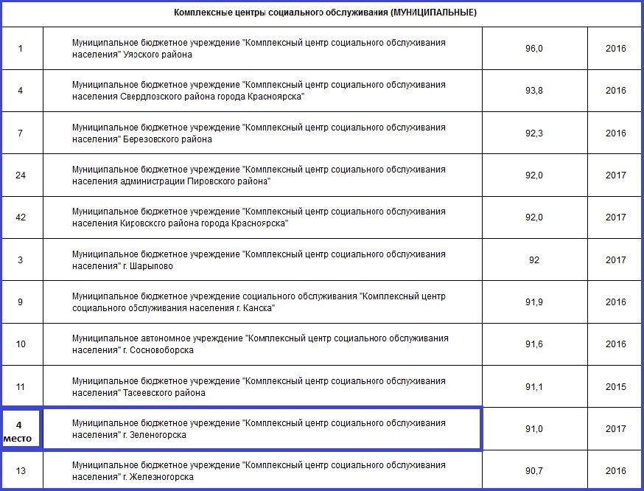
4 место в Краевом рейтинге учреждений социального обслуживания Участие приняли 66 учреждений

Slide 33
МЕРОПРИЯТИЯ, организованные МБУ «Центр соцобслуживания г. Зеленогорска» для получателей социальных услуг учреждения

Slide 34
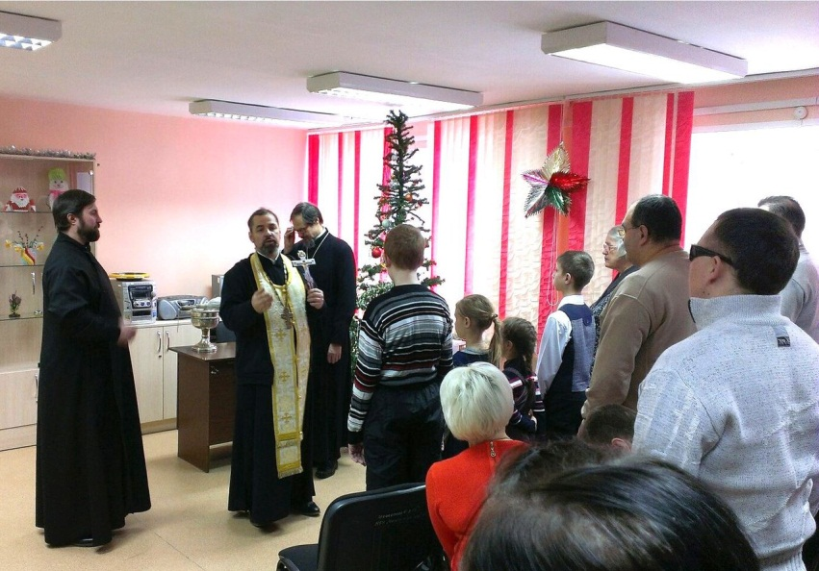
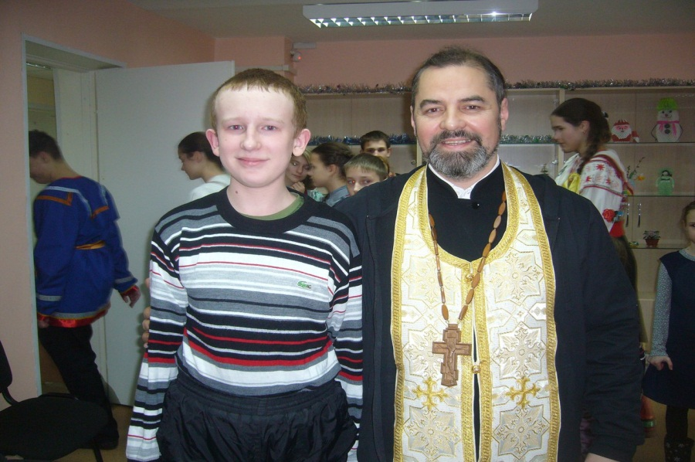
«ПРАВОСЛАВНЫЕ ВСТРЕЧИ» мероприятие в рамках клубного объединения «Мир вокруг нас» Приняли участие семьи с детьми с ОВЗ, молодые инвалиды , всего 29 получателей услуг

Slide 35
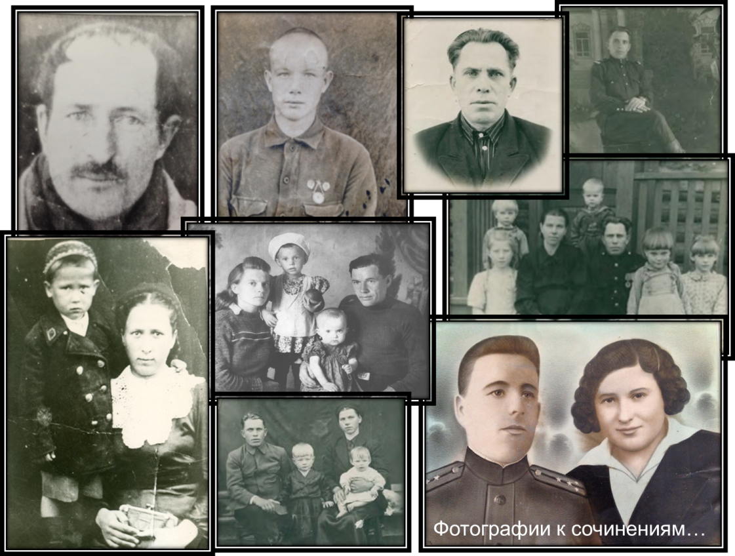
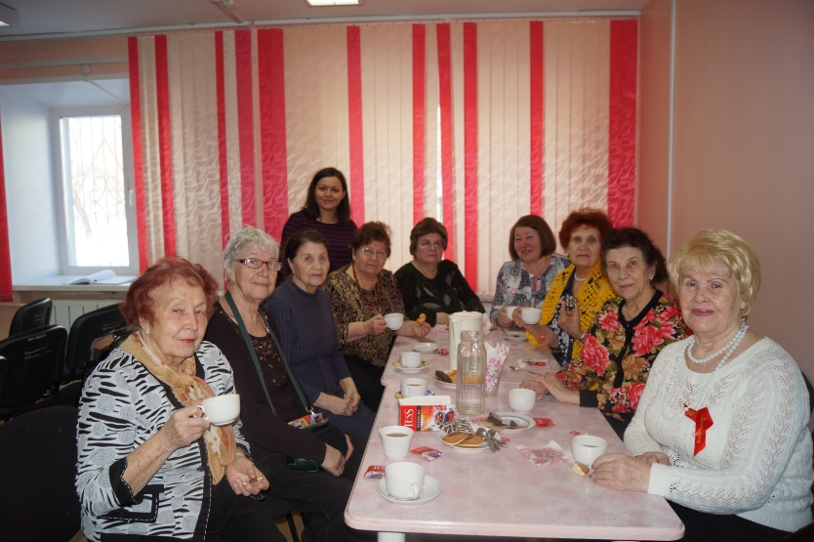
Конкурс сочинений «Отец-отчество-Отечество»

Slide 36
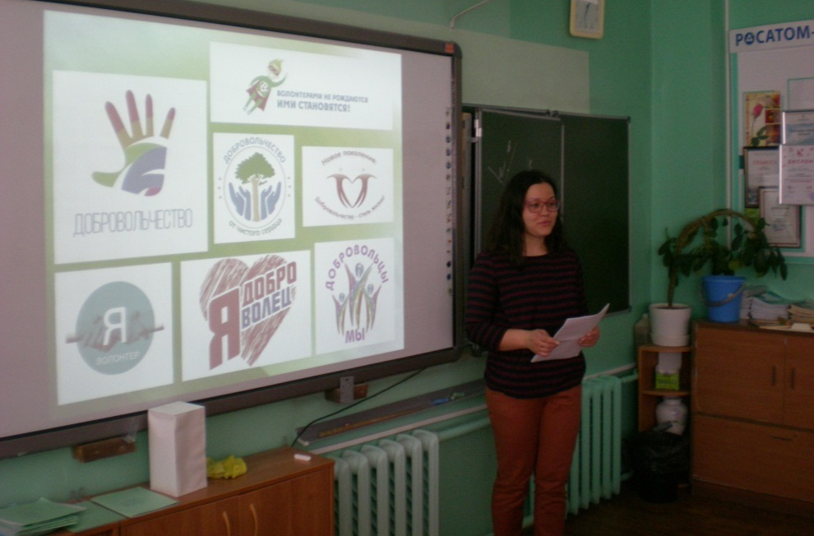
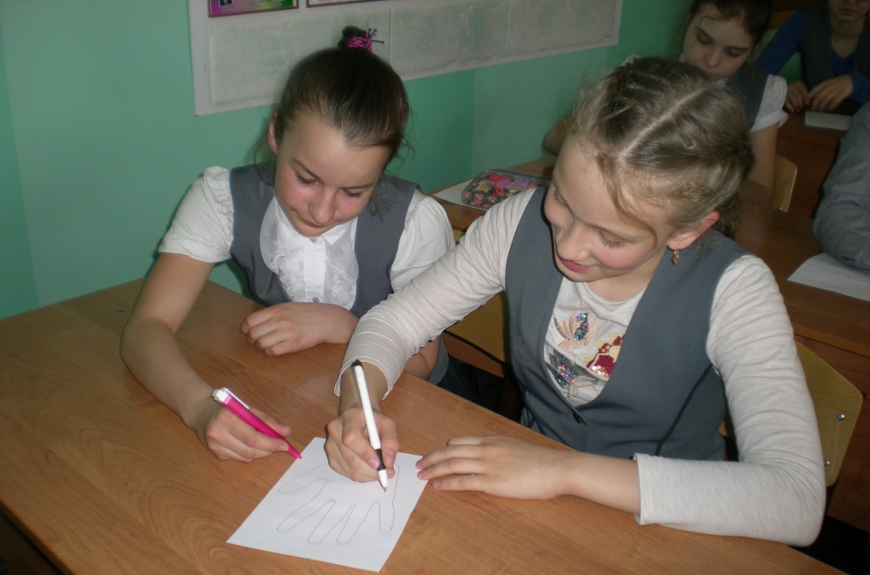
Мероприятия в рамках «Весенней недели добра»
Уроки доброты

Slide 37
Мероприятия в рамках «Весенней недели добра» «ОДНА УСЛУГА БЕСПЛАТНО» Приняли участие 75 получателей услуг, которым были оказаны разного вида услуги

Slide 38
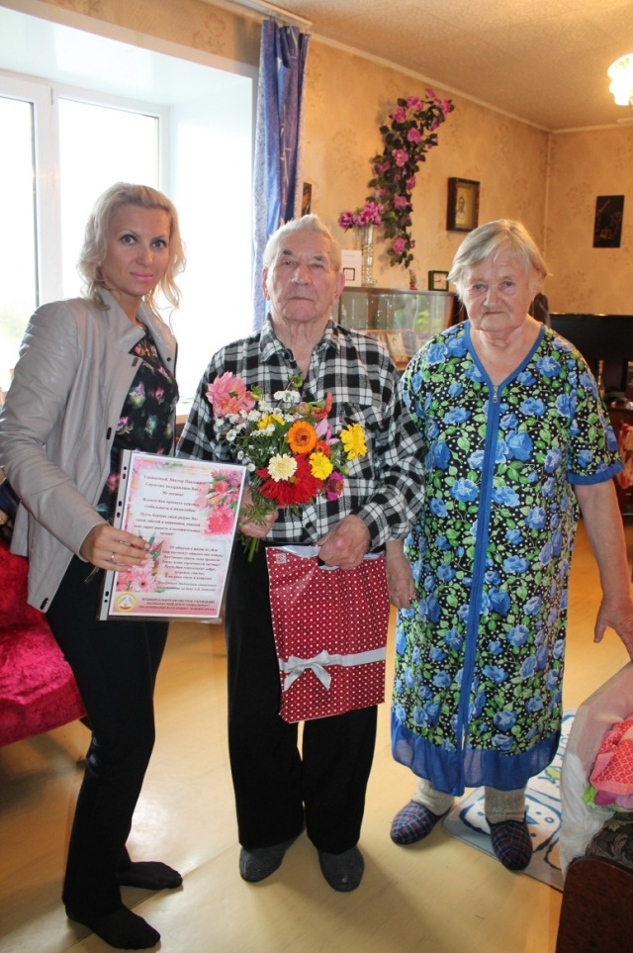
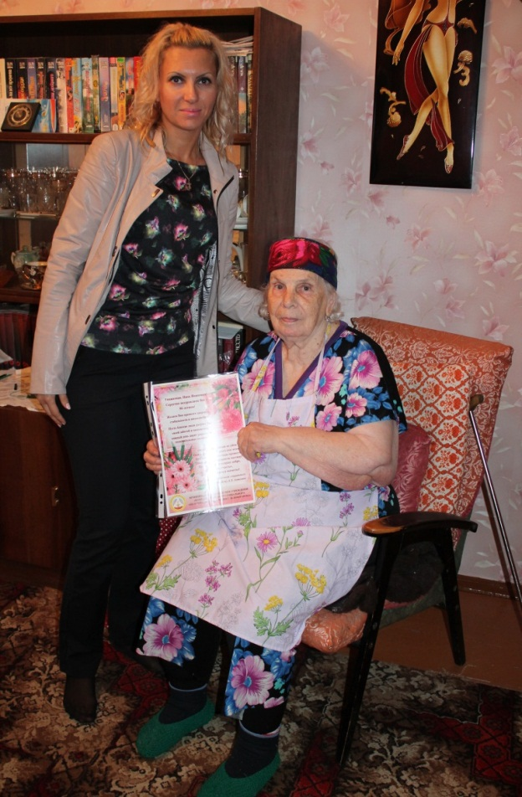
Мероприятия в рамках «Весенней недели добра»
Поздравлено 29 семейных
пар-долгожителей

Slide 39
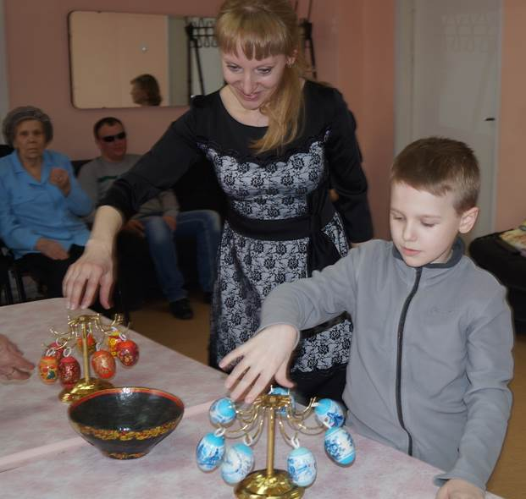
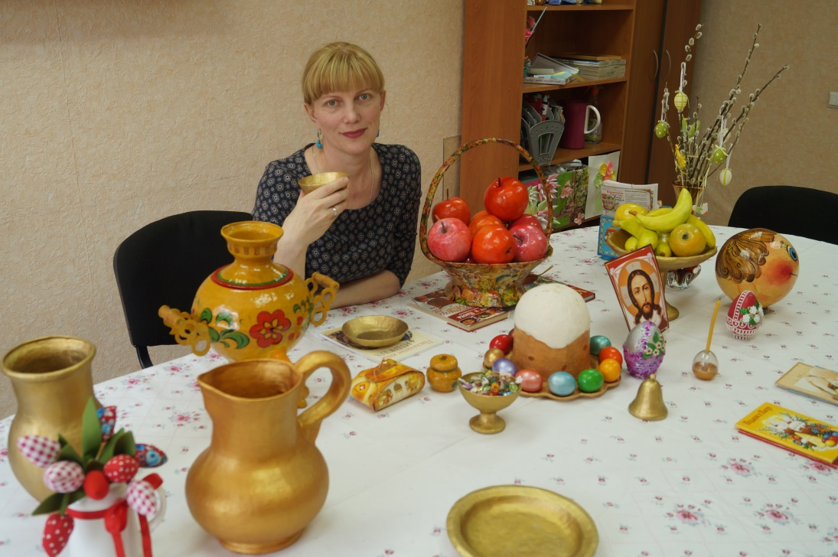
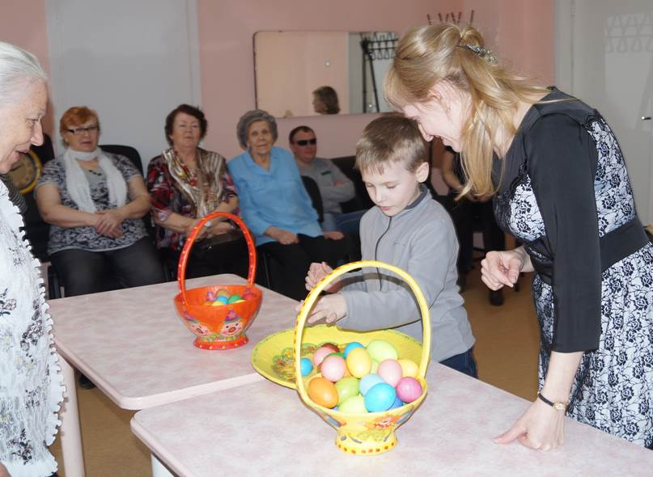
ВЫСТАВКА «Пасхальные забавы»

Slide 40
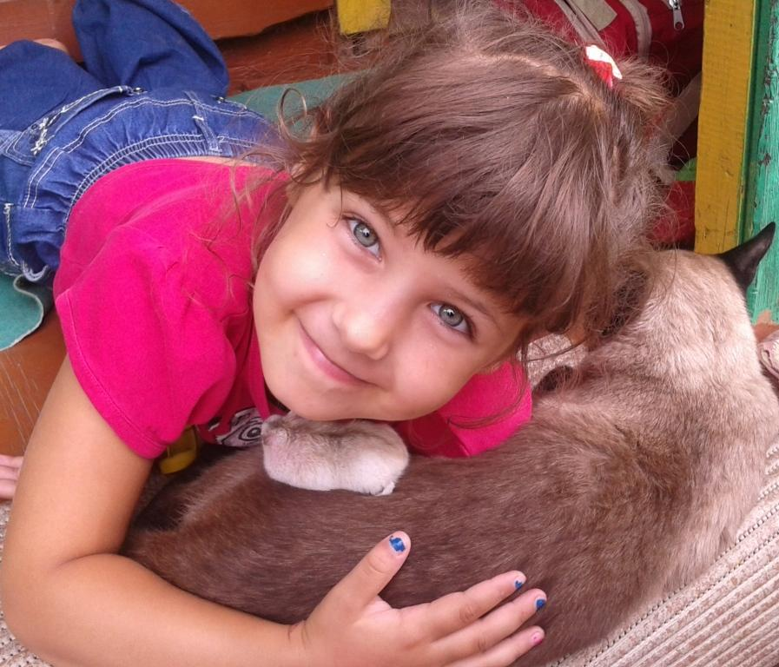
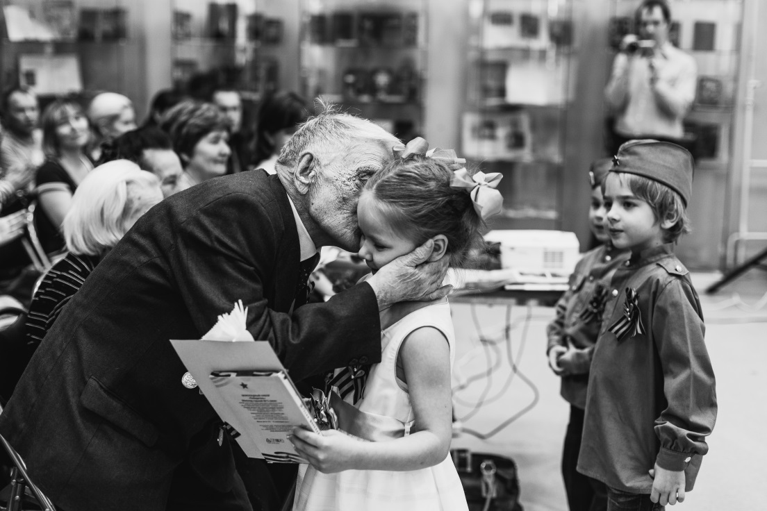
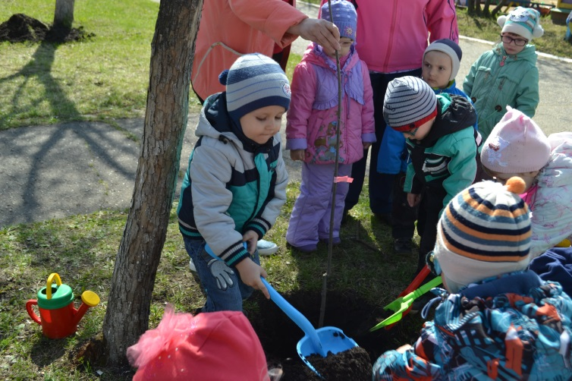
КОНКУРС ФОТОГРАФИЙ «Добро в объективе»

Slide 41
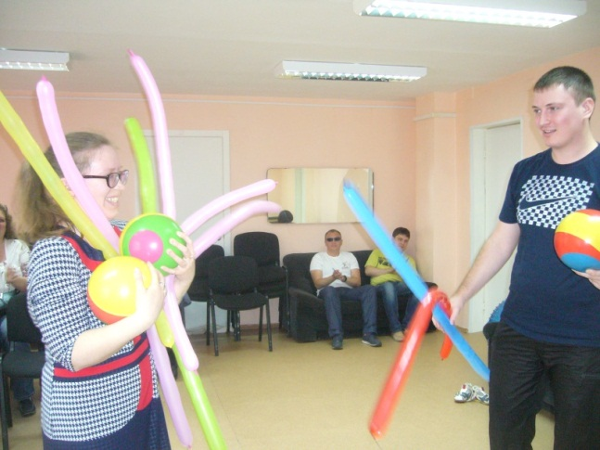
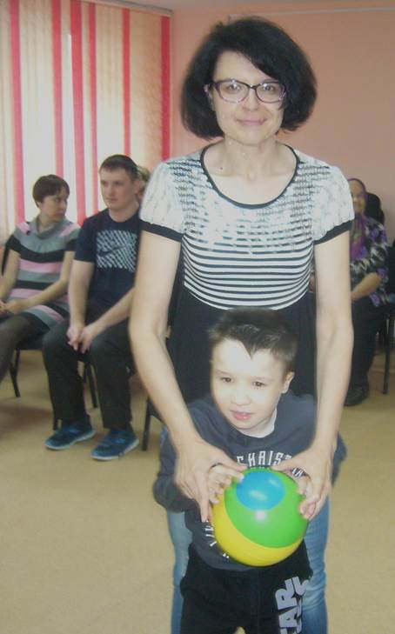
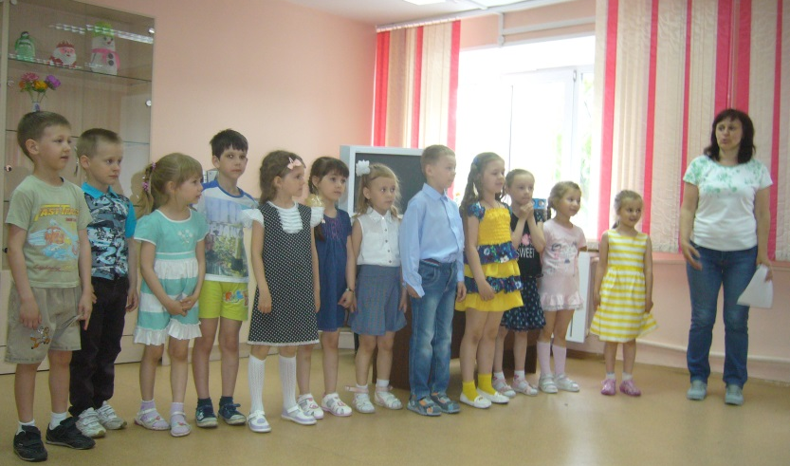
МЕРОПРИЯТИЕ в рамках празднования Дня защиты детей «Веселые старты»

Slide 42
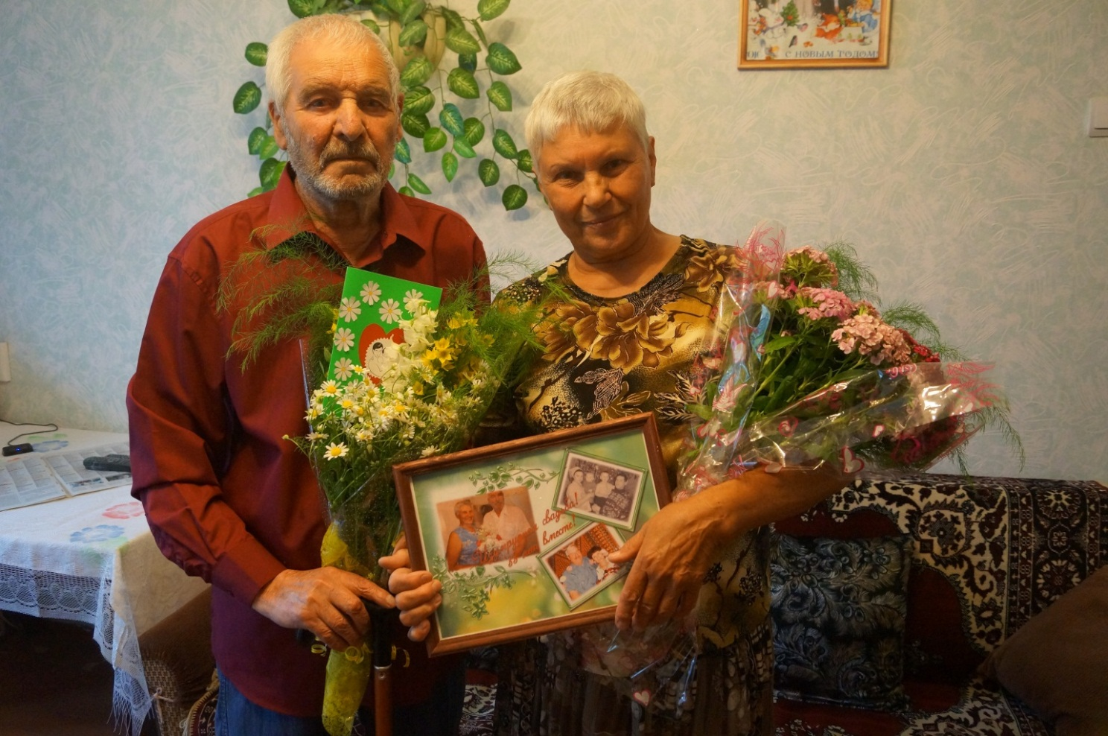
ДЕНЬ СЕМЬИ, ЛЮБВИ И ВЕРНОСТИ более 30 семейных пар было поздравлено сотрудниками Центра

Slide 43
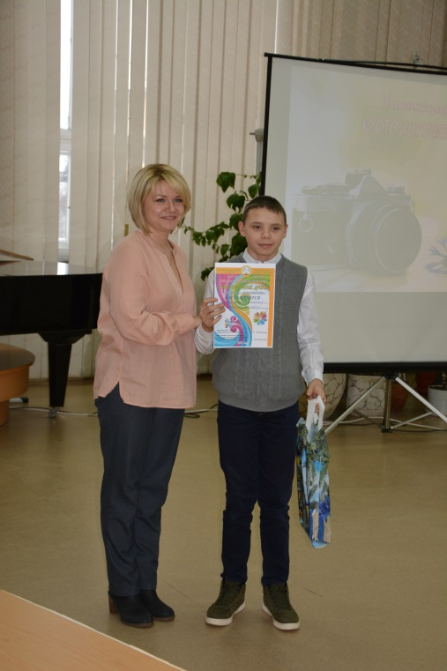
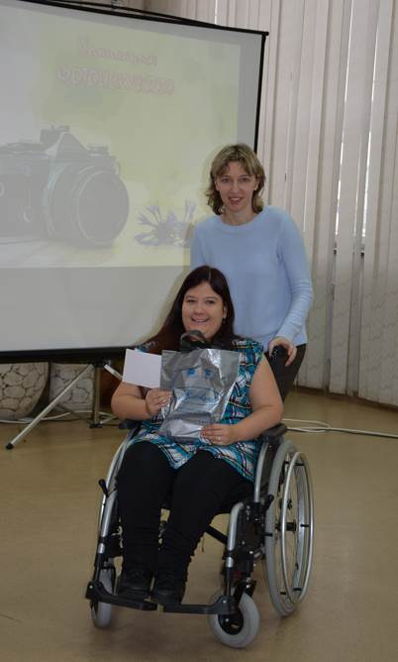
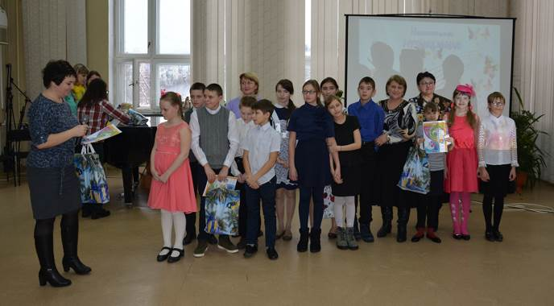
Фестиваль творчества для людей с ОВЗ «МНОГООБРАЗИЕ ДУШИ»

Slide 44
МЕРОПРИЯТИЯ в рамках Дня инвалида

Slide 45
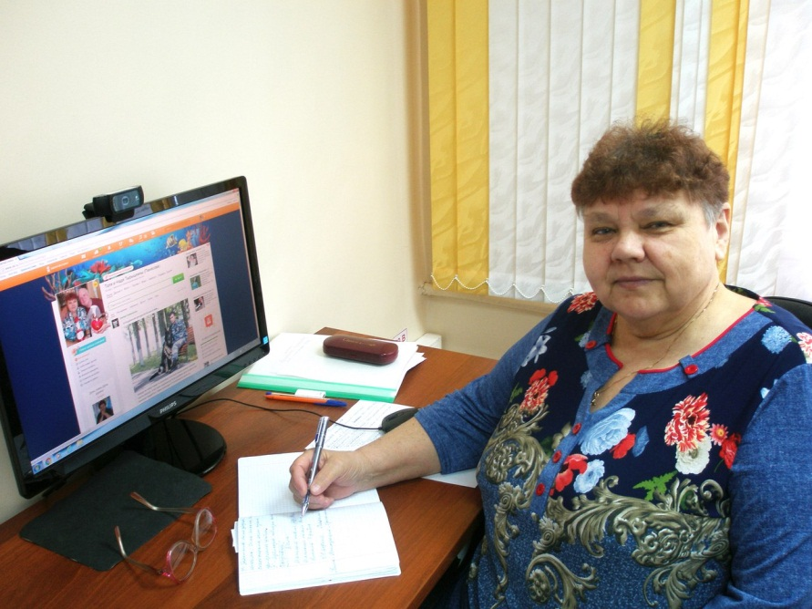
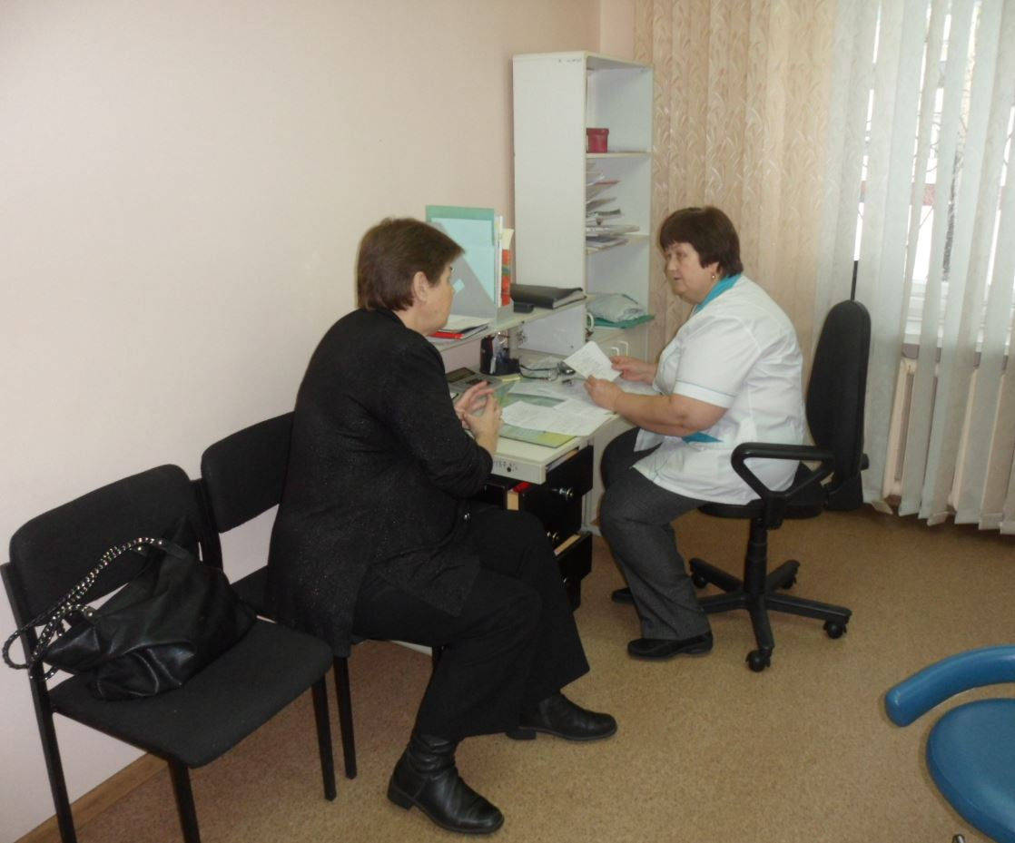
ЯРМАРКА СОЦИАЛЬНЫХ УСЛУГ

Slide 46
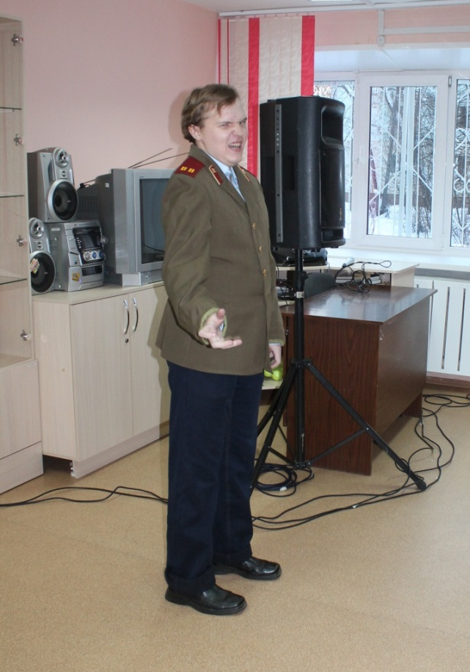
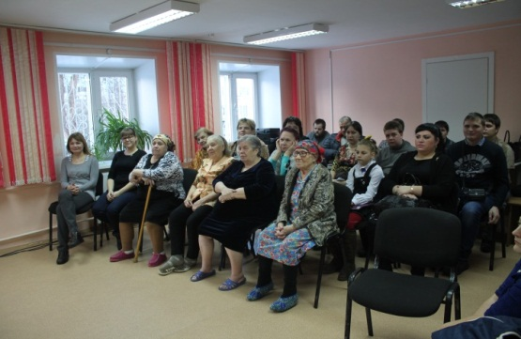
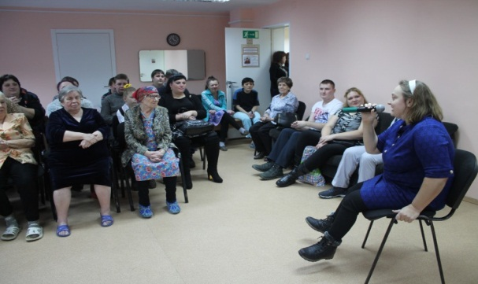
«МЫ ВМЕСТЕ » Праздничный концерт
Приняли участие 28 получателей услуг

Slide 47
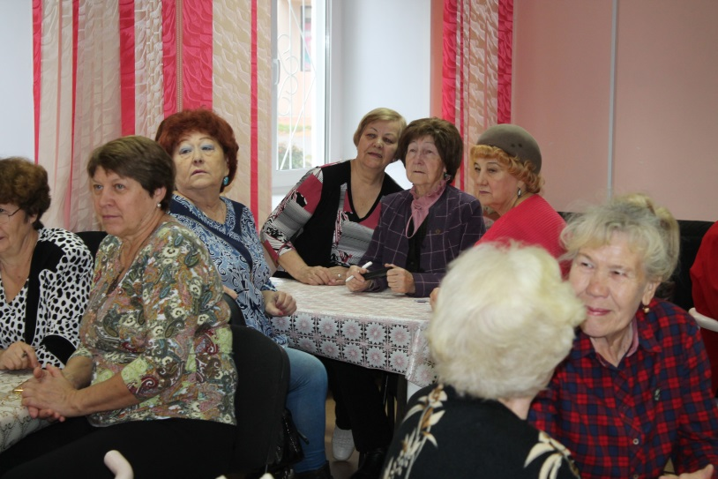
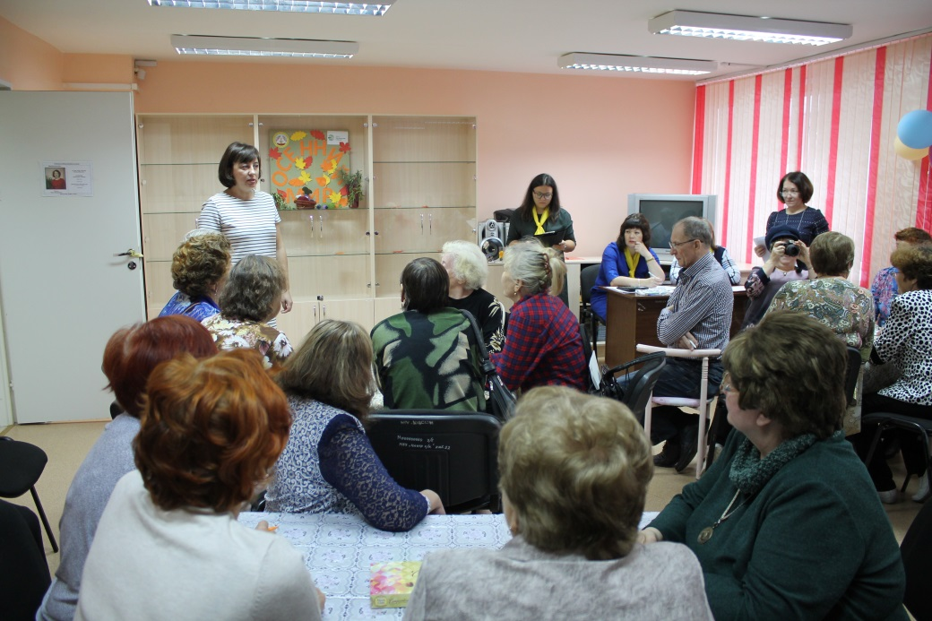
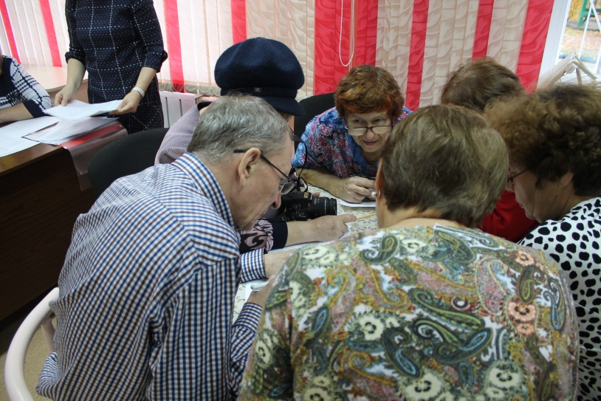
Интеллектуальное соревнование «СПОРТИВНОЕ АССОРТИ» в рамках V спартакиады среди представителей первичных ветеранских организаций

Slide 48
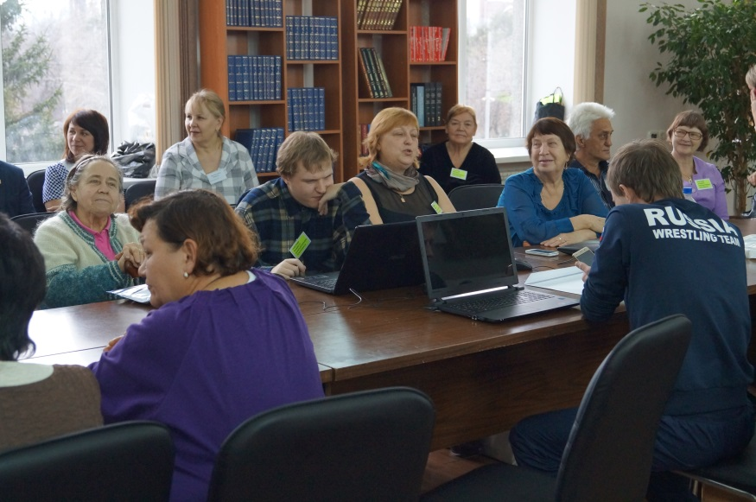
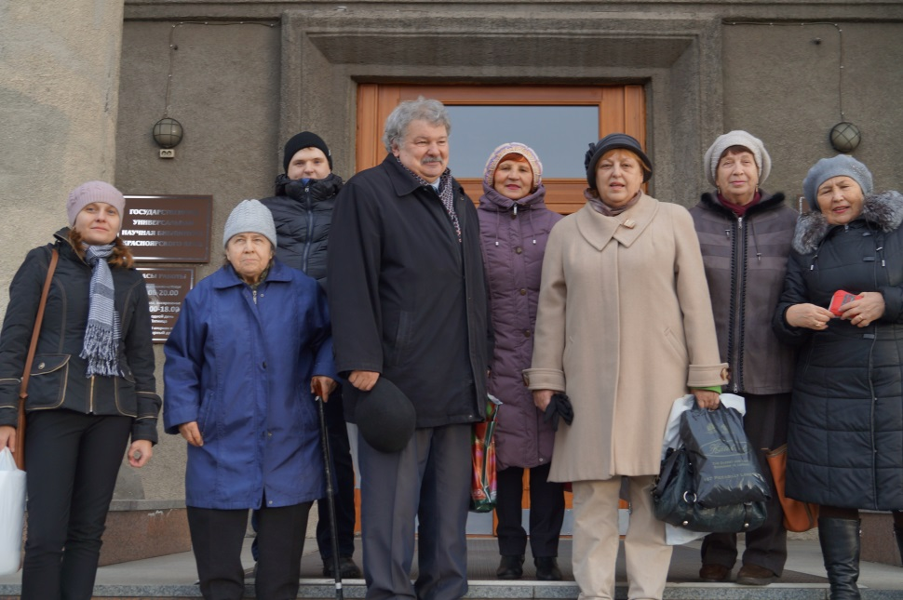
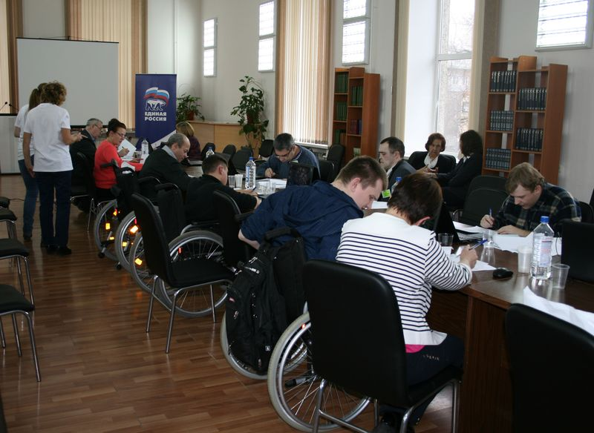
Участие получателей услуг в Краевом «ЧЕМПИОНАТЕ ПО КОМПЬЮТЕРНОМУ МНОГОБОРЬЮ»
2 МЕСТО

Slide 49
1. Поздравление получателей услуг – мужчин с Днем защитника Отечества Вручены открытки 75 получателям услуг 2. Поздравление получателей услуг – женщин с Международным женским Днем 8 марта Вручены открытки 200 получателям услуг

Slide 50
МБУ «Центр соцобслуживания г. Зеленогорска» - организатор Зонального интеллектуального турнира МОИ ГОДА – МОЁ БОГАТСТВО

Slide 51
В турнире, посвященном Дню пожилого человека, приняли участие 8 команд, состоящих из получателей услуг районных и муниципальных Центров социального обслуживания населения Красноярского края: Уярский район Партизанский район Дзержинский район Саянский район- 2 место Рыбинский район г. Зеленогорск (2 команды)- 3 место г. Сосновоборск г. Бородино – 1 место

Slide 52
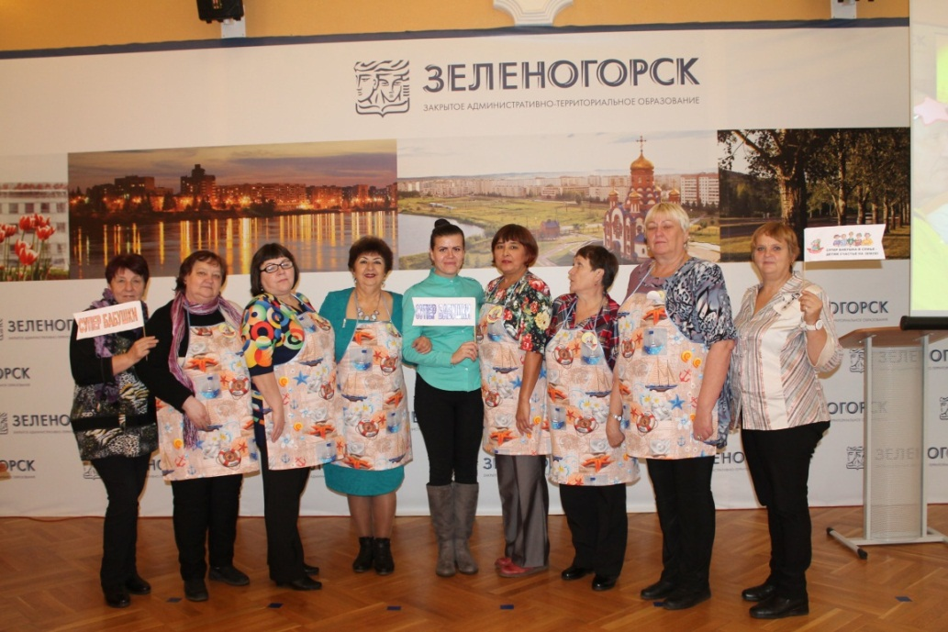
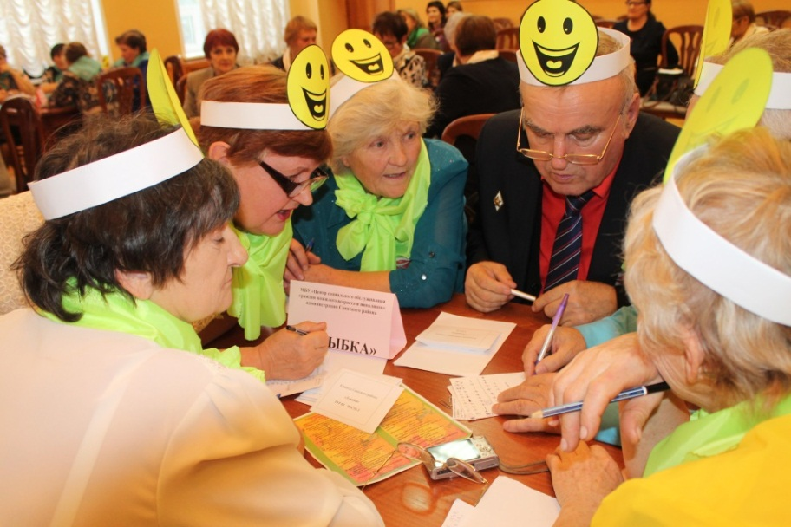
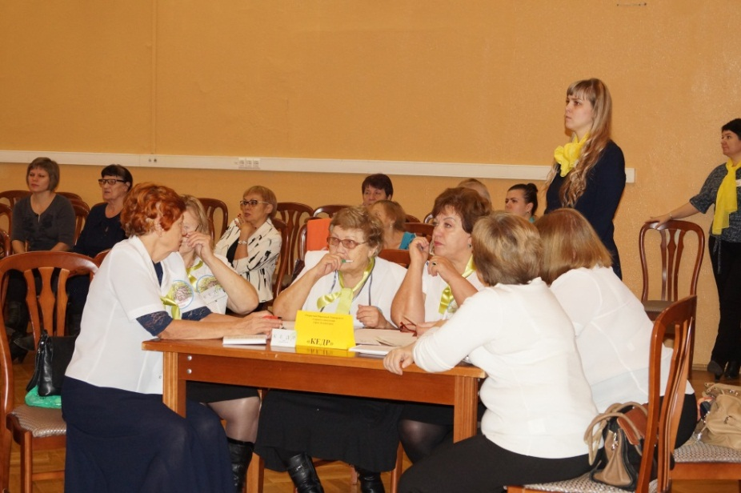
МОИ ГОДА – МОЁ БОГАТСТВО

Slide 53
АКЦИИ, организованные МБУ «Центр соцобслуживания г. Зеленогорска» для получателей социальных услуг учреждения

Slide 54
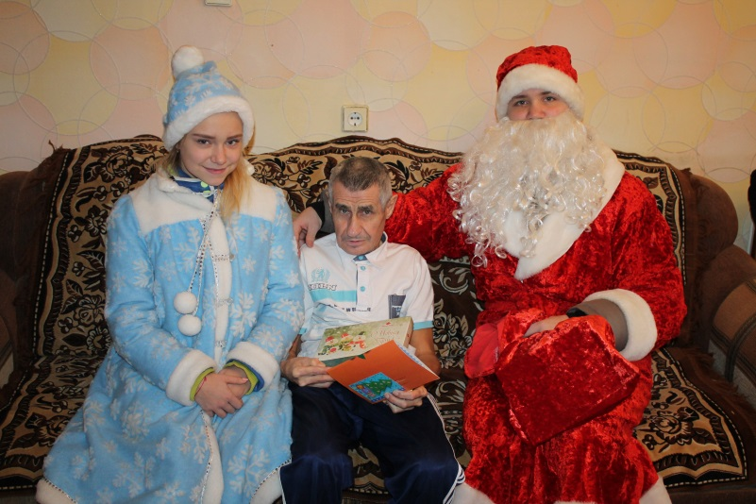
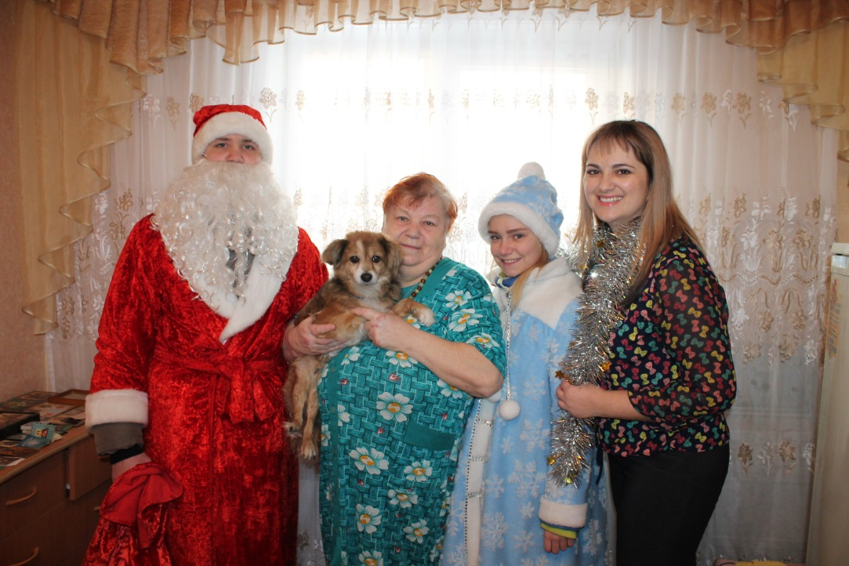
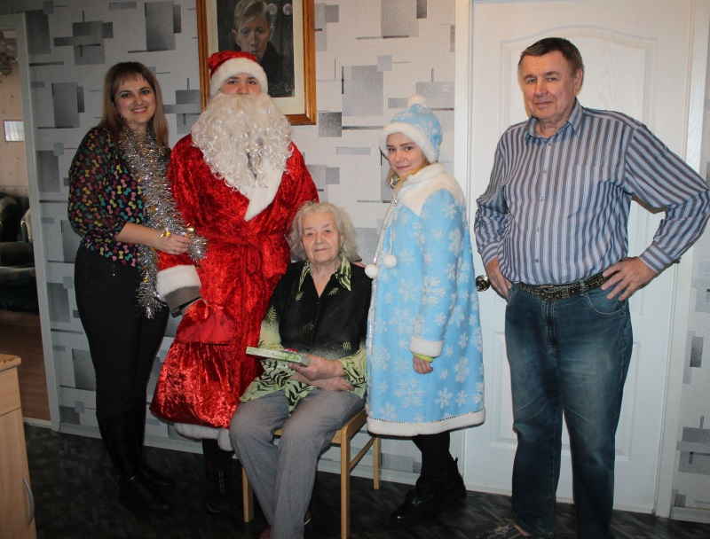
Акция «НОВОГОДНИЙ ЭКСПРЕСС»

Slide 55
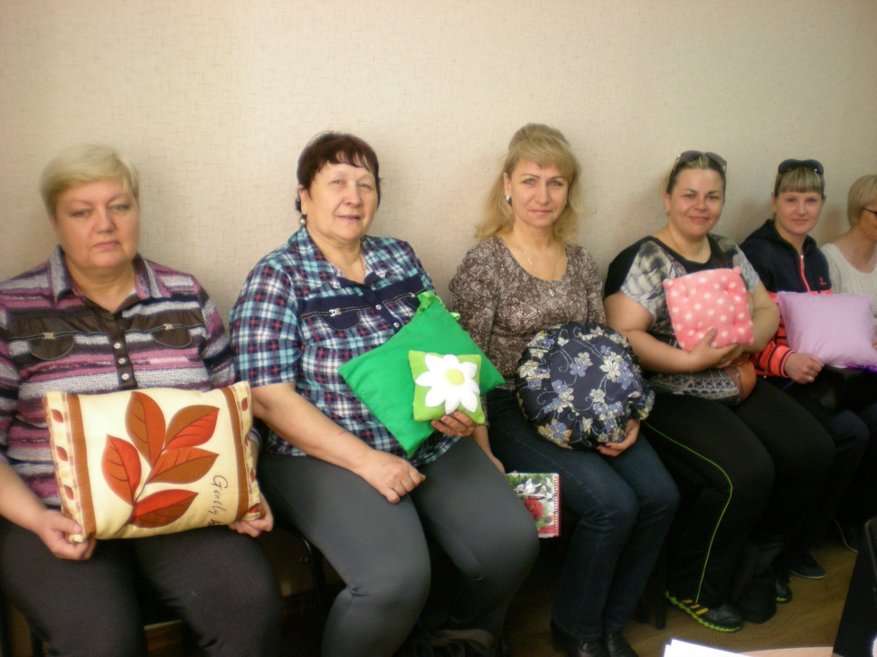
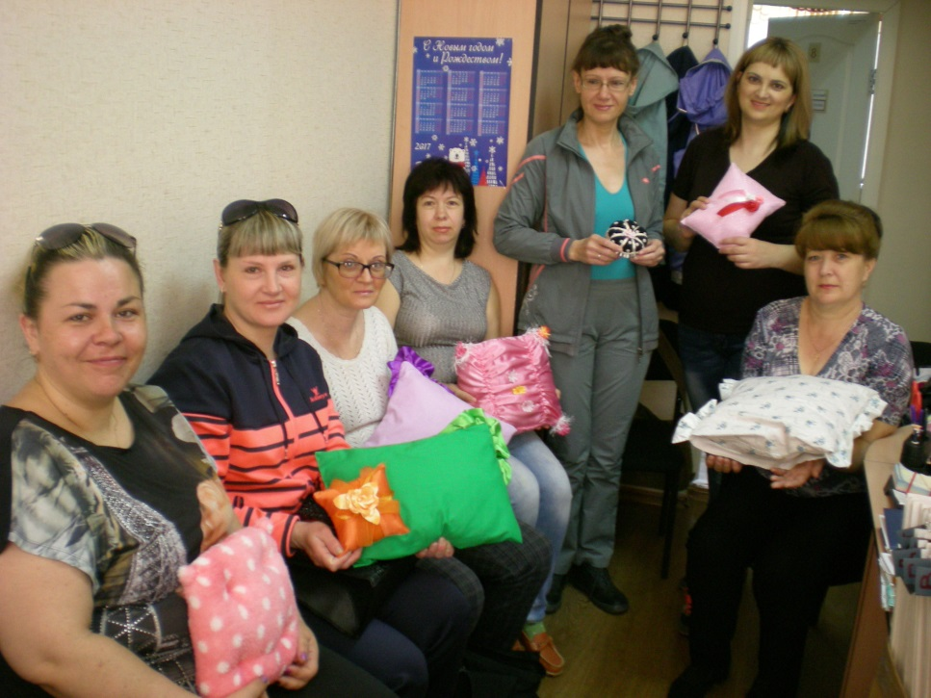
Акция «МЯГКОЕ НАСТРОЕНИЕ»

Slide 56
Благотворительная акция «ПРОТЯНИ РУКУ ПОМОЩИ» собрано: 200 кг крупы 45 кг макаронных изделий 71 б. консервов более 10 пачек чая и предметы первой необходимости

Slide 57
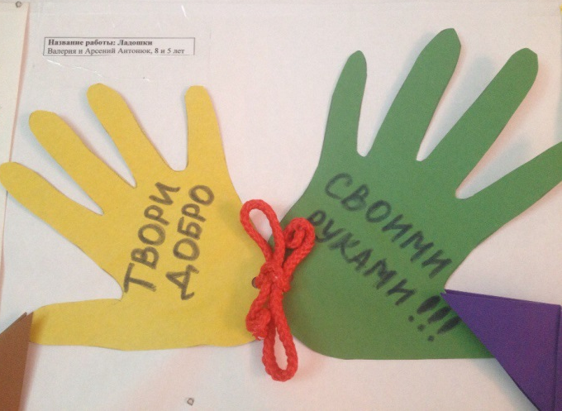
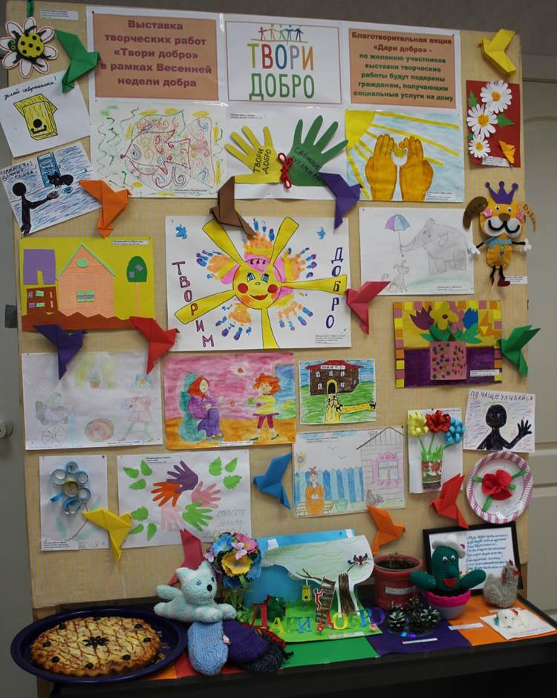
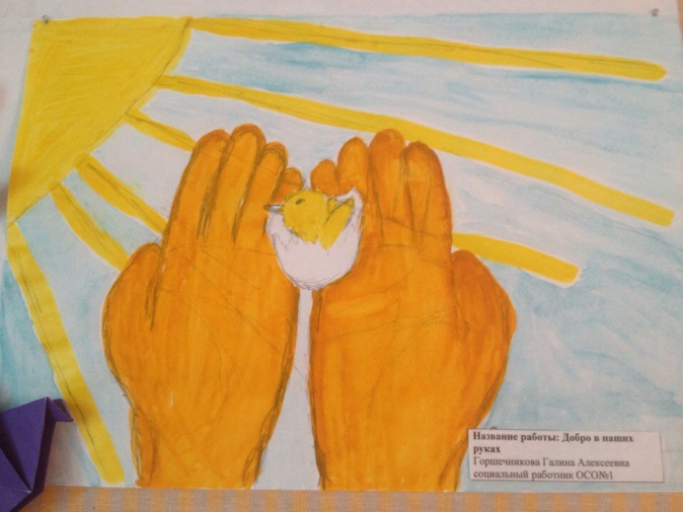
Выставка творческих работ в рамках благотворительной акции «ДАРИ ДОБРО»

Slide 58
Акция «ГЕОРГИЕВСКАЯ ЛЕНТОЧКА» поздравление получателей услуг с Днем Победы
поздравлено 138 получателей услуг

Slide 59
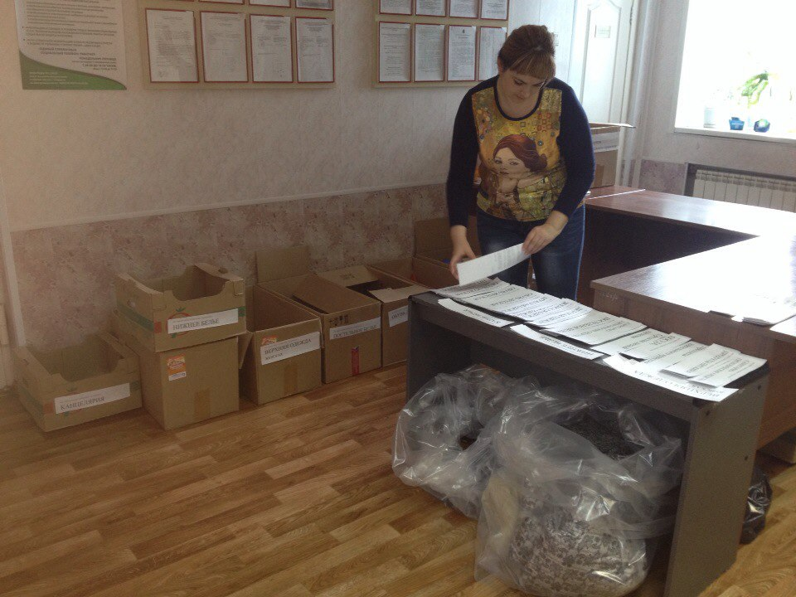
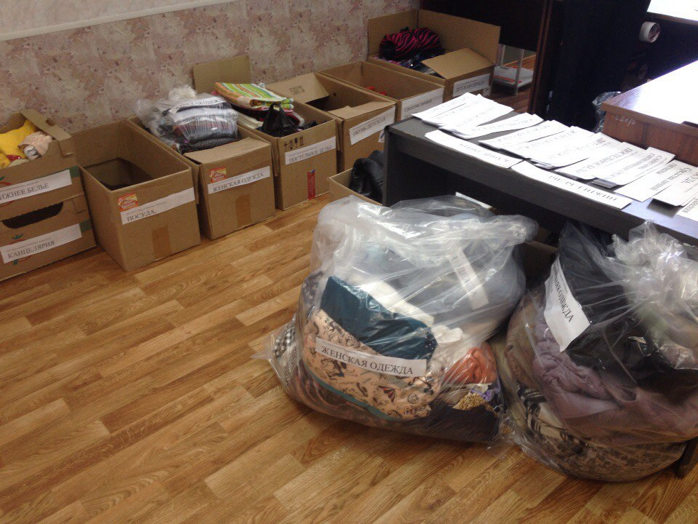
Краевая акция по сбору гуманитарной помощи погорельцам г. Канска
Собраны и переданы в дар: сезонная одежда и обувь, канцтовары, а также продукты: консервация, крупы, макаронные изделия

Slide 60
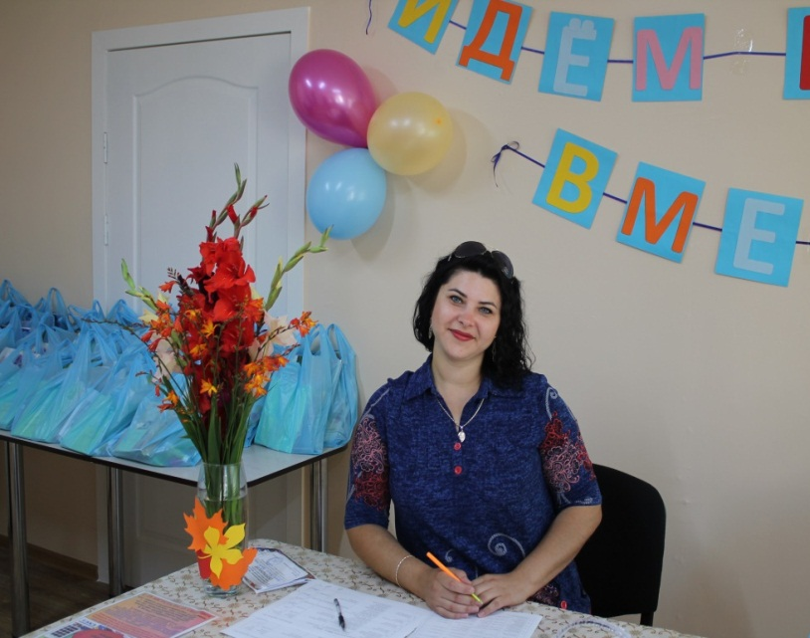
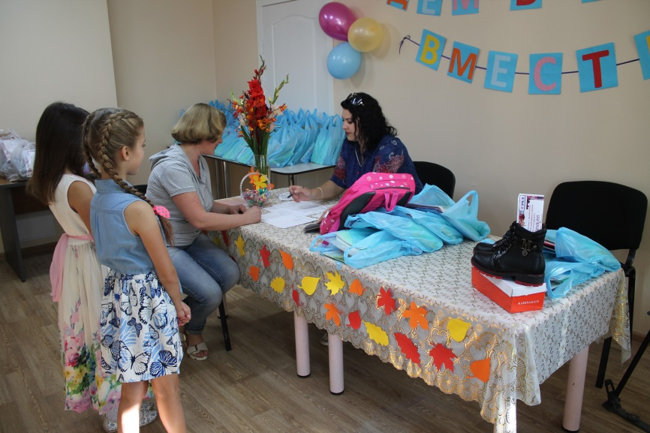
Участие во Всероссийской
акции «Помоги пойти учиться»
Оказана помощь в подготовке детей к школе
65 многодетным и неполным семьям
Поддержку получили
98 несовершеннолетних детей

Slide 61
Акция «ПОДЕЛИСЬ УРОЖАЕМ» Собрано и передано в дар нуждающимся более 196 кг. овощей и корнеплодов

Slide 62
Акция «ТЕПЛО ДУШИ»
В раках акции сотрудниками Центра, учащимися и учителями школ города были собраны и переданы овощи, крупы и предметы первой необходимости
278 нуждающимся гражданам

Slide 63
Акция «СПАСИБО ВАМ, МАМЫ, ЗА ТО, ЧТО МЫ ЕСТЬ»
Праздничный концерт и поздравление получателей услуг

Slide 64
МЕРОПРИЯТИЯ, организованные для сотрудников учреждения и направленные на формирование корпоративной культуры

Slide 65
ВЫСТАВКА «Осенний мир»

Slide 66
1. Бронзовые призеры
СПАРТАКИАДЫ
среди коллективов трудящихся
г. Зеленогорска
Приняли участие 6 7сотрудников в соревнованиях:
Полевая стрельба- 6 место
Шахматы – 4 место
Лыжные гонки – 4 и 5 место
Настольный теннис – 5 и 7 места
Многоборье ГТО – 4 место
Легкая атлетика – 3 место
Плавание – 3 место
2. ЛЕТНЕЕ МНОГОБОРЬЕ СДАЧА
НОРМ ГТО – 4 место

Slide 67
Конкурс на лучшую творческую работу на в рамках «ДНЯ ОХРАНЫ ТРУДА»

Slide 68
Выставка
«ПАСХАЛЬНЫЕ МОТИВЫ»

Slide 69
МЫ ЗА ЧИСТОТУ ГОРОДА!

Slide 70
Участие в СПАРТАКИАДЕ
в селе Тасеево
Сотрудники Центра часть команды-участницы Спартакиады

Slide 71
Соревнование автомобильных экипажей «НОЧНОЙ ДОЗОР: ДРУГАЯ СТОРОНА ГОРОДА»

Slide 72
Мы бронзовые призеры
Всероссийского дня бега
«КРОСС НАЦИИ»

Slide 73
Награждение лучших сотрудников Центра
в День социального работника

Slide 74
КО ДНЮ ЛЮБИМОГО ГОРОДА Благотворительная ярмарка «Добрый город»

Slide 75
Концерт от детей сотрудников и чаепитие в ДЕНЬ МАТЕРИ

Slide 76
«НОВОГОДНИЙ КАРНАВАЛ»

